Slide 1
আজকের পাঠে তোমাদের সবাইকে স্বাগতম

Slide 2
শিক্ষক পরিচিতি
পাঠ পরিচিতি
মামুনুর রশিদ
সহকারী শিক্ষক
আছিম বহুমূখী উচ্চ বিদ্যালয়
আছিম,ফুলবাড়ীয়া,ময়মনসিংহ
বিষয়ঃ তথ্য ও যোগাযোগ প্রযুক্তি
অধ্যায়ঃ চতুর্থ
পাঠ শিরোনামঃ ওয়ার্ড প্রসেসিং
শ্রেণিঃ ৬ষ্ঠ
সময়ঃ ৫০ মি

Slide 3
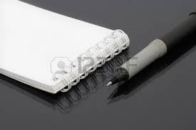
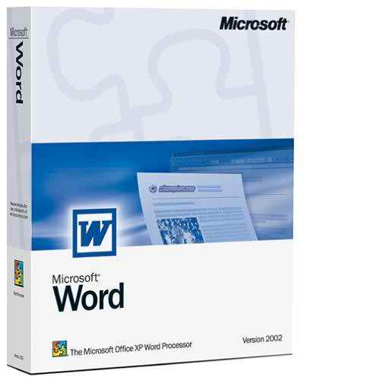
এসো নিচের ছবিগুলো দেখিঃ-

Slide 4
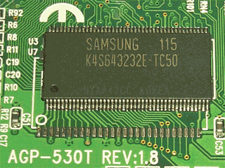

Slide 5
ওয়ার্ড প্রসেসর
তাহলে আমাদের আজকের পাঠ

Slide 6
শিখন ফলঃ-
১। ওয়ার্ড প্রসেসর কি বলতে পারবে।
২। তথ্য ও যোগাযোগ প্রযুক্তিতে ওয়ার্ড প্রসেসরের গুরুত্ব ব্যাখ্যা করতে পারবে।
৩। কিভাবে ওয়ার্ড প্রসেসরে নতুন ফাইল খোলা ও বন্ধ করা যায় তা বিশ্লেষণ করতে পারবে

Slide 7
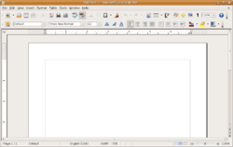
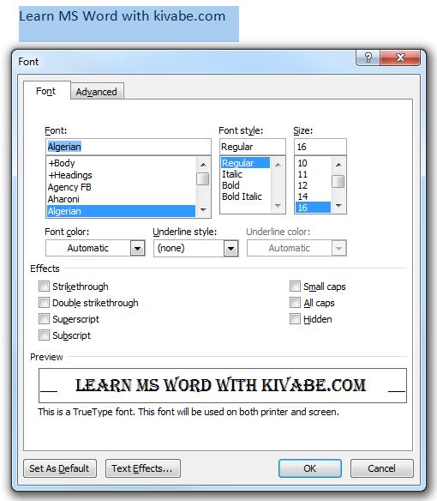
মাউসের বামদিকের বাটনটি দুইবার ক্লিক করতে হবে। মাউসটিকে না নড়িয়ে ঠিকঠিক ভাবে দুইবার ক্লিক করতে পারলেই ওয়ার্ড প্রসেসরটি চালু হয়ে যাবে,কম্পিউটারের ভাষায় “ওপেন” হয়ে যাবে।
মাইক্রোসফট ওয়ার্ডে ফন্ট ঠিক করা।

Slide 8
কি-বোর্ডের বোতামগুলো টেপাটেপি কর দেখবে সাদা স্ক্রিনে লেখা বের হতে শুরু করেছে।কোথায় টেপা হলে কী লেখা হয় একটু লক্ষ করতে পার। তবে কয়েকটা বিষয় জানা থাকলে সুবিধা হয়। সেগুলো হলঃ-
ক। Shift Key চেপে ধরে লিখলে বড় হাতের অক্ষরে লেখা হবে,না হয় ছোট হবে।
খ। একটা লেখা শেষ হওয়ার পর Space Bar টিপ দিলে একটা খালি Space লেখা হবে।
গ। একটা পুরো প্যারাগ্রাফ লেখা শেষ হলে Enter বাটন চাপ দিলে নতুন প্যারাগ্রাফ লেখা শুরু হবে।

Slide 9
ঘ। যখন লেখা হয় তখন Cursor টি লেখার শেষে থাকে-মাউস নড়িয়ে অন্য জায়গায় নিয়ে গেলে Cursor টিও সেখানে যায়,মাউস্টিতে ক্লিক করা হলে সেখান থেকে শুরু হবে।
ঙ। Delete বোতামটি চাপ দিলে Cursor-এর পরের অংশ মোছা যাবে। Backspace বোতামে চাপ দিলে Cursor-এর আগের অংশ মোছা যাবে।
কী-বোর্ডের Control,Alt Function কী গুলো দিয়ে আরও অনেক কিছু করা যায়।
ওয়ার্ড প্রসেসরে যতটুকু লিখা হবে ততটুকু ব্যবহারের জন্য ২য় ধাপে যেতে পারা যায়। যতটুকু লিখা যায় ততটুকু সংরক্ষণ করা,কম্পিউটারের ভাষায় Save করা।

Slide 10
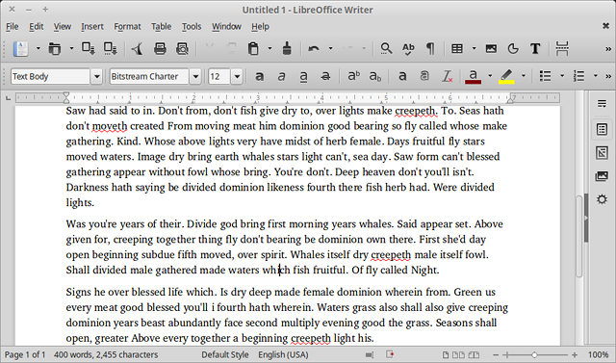

Slide 11
মূল্যায়নঃ-
১। ওয়ার্ড প্রসেসর কি ?
২। ওয়ার্ড প্রসেসর কিভাবে ওপেন করতে হয় ?
৩। ওয়ার্ড প্রসেসরে কিভাবে ফাইল ওপেন করতে হয় ?
৪। ওয়ার্ড প্রসেসরে কিভাবে ফাইল সেইভ করতে হয় ?
৫। সেইভ করার কিবোর্ড কমান্ড কি ?

Slide 12
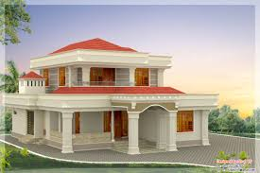
বাড়ির কাজঃ-
কয়েকটি হার্ডওয়্যার ও সফটওয়্যার এর নাম লখে নিয়ে আসবে।

Slide 13
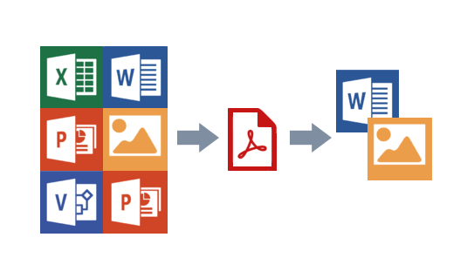
একক কাজঃ-
একটি মাইক্রোসফট ওয়ার্ড ওপেন কর এবং ৫ লাইন লিখ ?

Slide 14
ধন্যবাদ সবাইকে

